Slide 1
2 企业数字化转型战略
2.1 企业数字化转型趋势与挑战
2.2 企业数字化转型战略概述
2.3企业数字化转型战略举措

Slide 2
2.1 数字化转型趋势与挑战
在全球经济进入数字化转型时期，数字化转型已成为传统企业必须付诸行动的必选题。
企业为什么要进行数字化转型？
如何把握数字化转型的时机呢？

Slide 3
数字化无处不在
当下，数字化转型已经渗入人们日常的衣食住行、工作生活、生产服务等方方面面。如智能夹克，将互联网技术充分运用到袖口中，在骑车过程中可通过轻拍袖口将蓝牙与手机相连，播放音乐，彻底将技术运用于无形之中。在汽车运用方面，拜腾汽车、小鹏汽车已经将自动驾驶、新能源、数字技术等充分融入到汽车当中。此外还有智能烹饪系统、自动叠衣机器人、德国的铺路技术等等，均是数字化转型的经典案例。

Slide 4
2.1.1数字化转型的意义
1、战略意义（宏观角度）
（1）传统产业数字化转型是深化供给侧结构性改革的重要抓手
当前，我国经济运行的矛盾主要集中在供给侧，主要表现为产能大量过剩与有效供给不足，企业所提供的产品和服务不能有效满足消费者需求。
在传统产业领域，需求乏力、品牌效益不明显、竞争过度、产能过剩等问题日益突出，这表明传统产业的转型升级是深化供给侧结构性改革的主要阵地。
顺应消费升级趋势，以产品和服务数字化、智能化为导向推进传统产业转型升级，减少低端无效供给，培育发展新动能，是深化供给侧结构性改革的重要抓手。

Slide 5
（2）传统产业数字化转型是制造业高质量发展的重要途径
改革开放以来，我国制造业取得了跨越式的进步，但大部分的制造业依旧处于较低的发展水平。制造业中传统产业占比超过80%，以传统产业改造提升推动制造业高质量发展具有巨大潜力和市场空间。数字化转型可将制造优势与网络化、智能化相叠加，有利于提高生产制造的灵活度与精细性，构建柔性化、绿色化、智能化生产方式，是转变我国制造业发展方式，推动制造业高质量发展的重要途径。
（3）传统产业数字化转型是数字经济发展壮大的重要支撑
2017年，数字经济首入政府工作报告，报告提出要“促进数字经济加快成长”；2019年，政府工作报告再次提及发展数字经济，但从“加快成长”上升为“壮大数字经济”，表明我国数字经济发展进入了快车道。2018年，我国数字经济规模达到31.3万亿元，增长20.9%，占GDP比重为34.8%；从构成占比看，数字产业化规模为6.4万亿，占比20.4%，产业数字化规模为24.9万亿，占比79.6%；从增长率贡献看，2018年，产业数字化对数字经济增长的贡献率达86.4%。从实践逻辑来看，传统产业成为数字技术应用、创新的重要场景，两者之间的融合支撑了数字经济的快速发展。

Slide 6
2、企业数字化转型的驱动力（微观企业角度）
企业数字化转型的三大原动力
一是宏观环境。目前，中国市场整体经济增长速度正在下滑，增速下滑对于所有行业都会产生较大的影响。
二是市场竞争激烈。在中国市场，企业大多通过价格战的形式抗衡竞争，这一竞争形势将影响所有行业，导致市场竞争异常激烈。
三是用户需求越来越个性化，需要为用户提供个性化的产品和服务。

Slide 7
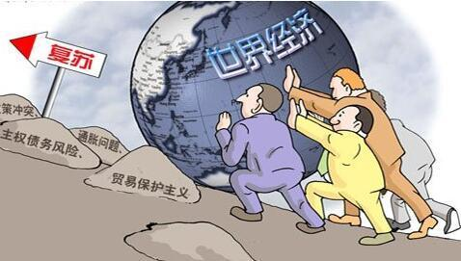
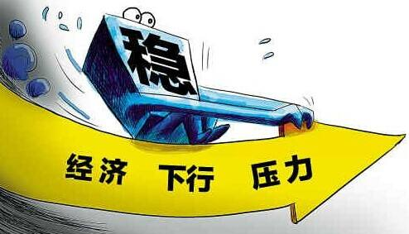
（1）经济形势的挑战显现。在数字经济发展迅速的同时，中国市场整体经济的增速已放缓。当前逆全球化的贸易保护主义抬头，企业面对着市场开拓、贸易壁垒、核心技术不足等诸多挑战。在经济环境压力越来越重的情况下，企业要应对消极因素的影响从而实现平稳的运营并追求长期的成长。
国家可持续发展战略的长远规划要求企业在供给侧落实绿色节能、改进产品结构、实现技术创新。

Slide 8
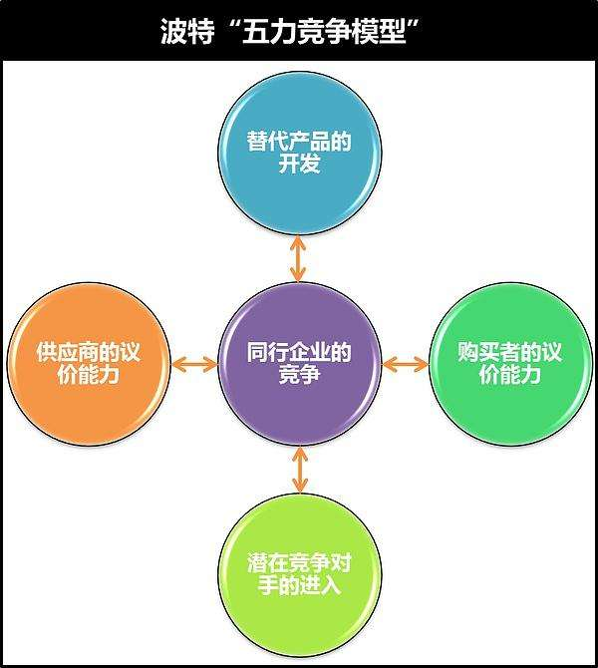
（2）同行业内市场竞争的加剧。企业管理者已经看到市场竞争不仅来源于同行业企业的升级和创新,也来自具有互联网基因的企业切入传统行业市场而形成的全新竞争压力。最近几年这类案例不胜枚举,例如腾讯的微信作为最大的社交平台直接冲击了运营商成熟且营收颇为巨大的短信业务，而微众银行的出现则代表着互联网企业直接切入了金融行业的传统市场并在小微贷领域不断攻城略地。

Slide 9
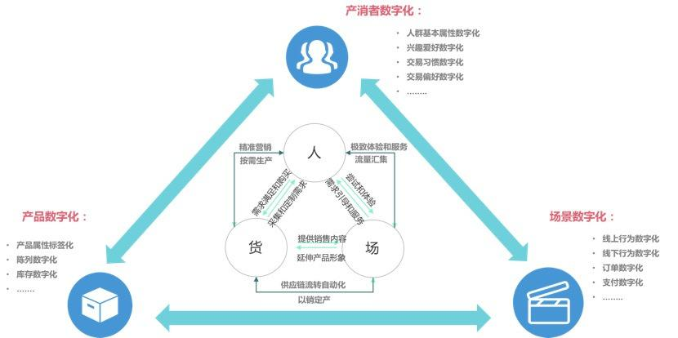
（3）企业运营的需要。从企业自身的运营来看，由于在数字经济发展的影响下客户的需求已经发生了显著的变化,因此企业需要从产品/服务的转型升级开始,全方位思考如何保证最大限度地满足客户需求并实现客户体验最大化。
企业的成功还在于数字化生态系统的构建。借助数字化技术的应用,企业需要打造高效的平台以连接上下游企业和合作伙伴,使得内外部人员之间数据流转更加便利,为创新实践提供成本低、访问便利的资源池并提供丰富强大的数据分析支持。

Slide 10
2.1.2 企业推进数字化转型的挑战

Slide 11
1. 数字化转型面临的5大挑战
如果将数字化转型分成五个阶段，全球大多数组织正处在第二和第三的僵局阶段，而处于第四和第五阶段的组织，全球不超过25%。总体而言，未来数字化转型将面临五大挑战：
一是陈旧的考核体系，数字企业需要新的度量标准（KPIs）来了解进度和引导投资。如果考核体系不变，企业很难实现数字化转型。
二是孤立的组织架构，缺乏跨业务部门的协调能力，公司的潜能不能最大化，变革的速度也受限。
三是短视的战术规划，公司缺乏明确的战略转型和投资路线图。
四是有限的经验技能，数字化决定了企业难以培养的一套新的能力。
五是不足的创新协作，有太多的举措并涉及太多的技术提供商，组织必须关注数字平台，以优化资源和更快地进行创新。

Slide 13
2、数据安全面临的挑战
（1）大数据中的用户隐私保护
大量事实表明，数据未被妥善处理会对用户的隐私造成极大的侵害。
当前企业常常认为经过匿名处理后，信息不包含用户的标识符，就可以公开发布了。但事实上，仅通过匿名保护并不能很好地达到隐私保护目标。例如，AOL公司曾公布了匿名处理后的3个月内部分搜索历史，供人们分析使用，虽然个人相关的标识信息被精心处理过，但其中的某些记录项还是可以被准确地定位到具体的人。纽约时报随即公布了其识别出的1位用户：编号为4417749的用户是1位62岁的寡居妇人，家里养了3条狗，患有某种疾病等。
目前用户数据的收集、存储、管理与使用等均缺乏规范，更缺乏监管，主要依靠企业的自律。

Slide 14
（2）云环境下数据安全面临的挑战
①数据的加密存储
在云中，对于任何需要被云应用或程序处理的数据，都是不能被加密的，因为对于加密数据，很多操作像检索、运算等都难以甚至无法进行。
②数据隔离
多租户技术是Paas云和SaaS云用到的关键技术。在基于多租户技术系统架构中，多个租户或用户的数据会存放在同一个存储介质上甚至同一数据表里。尽管云服务提供商会使用一些数据隔离技术（如数据标签和访问控制相结合）来防止对混合存储数据的非授权访问，但非授权访问通过程序漏洞仍然是可以实现的。比如 Google Docs曾经就发生过不同用户之间文档的非授权交互访问。
③数据迁移
当云中的服务器“宕机”时，为了确保正在进行的服务能继续进行，需要将正在工作的进程迁移到其他服务器上。
④数据残留
数据残留是指数据删除后的残留形式，数据残留可能无意中透露敏感信息，所以即便是删除了数据的存储介质也不应该被释放到不受控制的环境，如扔到垃圾堆或者交给其他第三方。

Slide 15
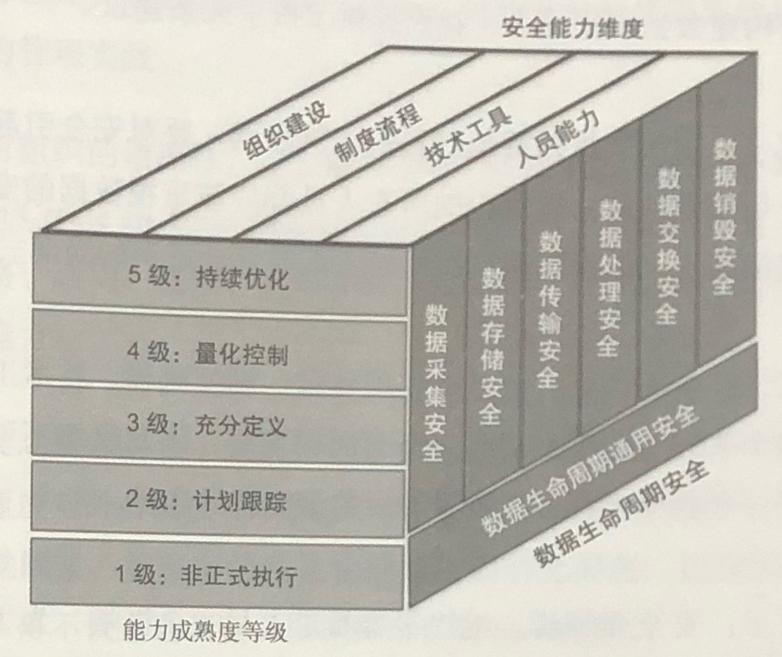
3、数据安全能力
关于构建企业的数据安全能力，需要组织从业务范围内数据全生命周期的角度出发，开展对数据安全的保障工作。国家标准《信息安全技术数据安全能力成熟度模型》给出了一个非常好的参考框架。它基于组织机构的数据生命周期,从组织建设、人员能力、制度流程以及技术工具四个能力维度,针对组织机构的数据安全保障能力进行分级评估。
数据生命周期安全：围绕数据生命周期，提炼出大数据环境下，以数据为中心，针对数据生命周期各阶段建立的相关数据安全过程域体系。
安全能力维度：明确组织机构在各数据安全领域所要具备的能力维度,明确为组织建设、制度流程、技术工具和人员能力四个关键能力的维度。
能力成熟度等级：基于统一的分级标准,细化组织机构在各数据安全过程域的五个级别的能力成熟度分级要求。
这个数据安全能力成熟度模型，不仅可以用在组织对自身数据安全能力的评估上，同时,它也间接给出了组织建设数据安全能力的路线图,以及在数据生命周期的各个领域中保障数据安全的具体要求和实践，对企业有非常重要的借鉴意义。

Slide 16
